Slide 1
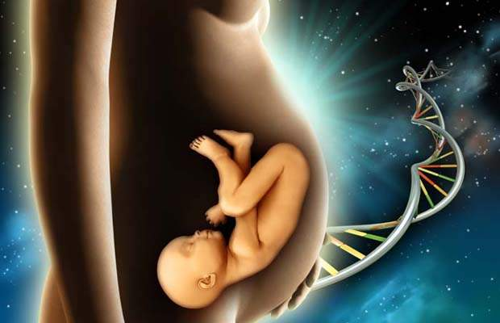
Тема 2. Розвиток психіки дитини в пренатальному періоді.

Slide 2
Особливості пренатального розвитку дитини
Індивідуальна історія людини починається не від народження, а від її зачаття. Адже за дев'ять місяців внутріутробного (пренатального) періоду відбуваються не тільки фундаментальні якісні та кількісні фізичні, фізіологічні зміни майбутнього новонародженого, а й інтенсивний його психічний розвиток (у другій половині вагітності).
Особливості його зумовлюють характер розвитку на наступних етапах життя дитини і навіть дорослої людини. Дозрівання майбутнього немовляти у пренатальному періоді відбувається в строго контрольованому середовищі - матці - і долає кілька послідовних етапів. Але навіть і в материнській утробі зовнішнє середовище впливає на його розвиток. Практично з моменту зачаття дитина стає елементом ситуації, що формується в навколишньому середовищі. Радість і побоювання, добробут і нестачі, стабільність і потрясіння, здоров'я і хвороби у сім'ї, яка очікує дитину, впливають на її пренатальний розвиток.

Slide 3
Фази пренатального розвитку
Гермінальна фаза. Починається вона з моменту запліднення яйцеклітини і триває приблизно 2 тижні, протягом яких відбувається швидкий ріст і первинна диференціація клітин. На першому тижні поділяється зигота (запліднена яйцеклітина) й утворюється бластоциста (грец. blastos - зародок і kystis - пузир) - пухирець, заповнений водою. На другому тижні зародок занурюється в стінку матки; починають формуватися структури, які забезпечують його життєдіяльність: амніон (грец. amnion - оболонка) - внутрішня оболонка, хоріон (грец. chorion - перепонка) - зовнішня оболонка, жовчний мішок, плацента (дитяче місце) і пупковий канал.
Ембріональна фаза. Вона охоплює період від 2-х тижнів до 3-го місяця, коли відбувається структурний розвиток зародка. У 3-4 тижні його довжина становить 0,6 см. Майбутній плід складається із трьох зародкових листів. На другому місяці довжина зародка становить 2,5 см, вага - 2,1 г. Із трьох зародкових листів формуються тканини і починають утворюватися органи.

Slide 4
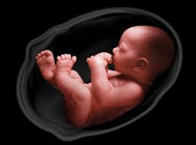
Фетальна фаза. Вона настає на третьому місяці від запліднення і триває до народження дитини. У цей час розмір плода становить 7,6 см, вага - ЗО гр. На пальцях з'являються нігті, голова випрямляється і окреслюється шия. Очі закриваються завдяки зрощеним повікам. У другій половині третього місяця з'являються зовнішні статеві органи. До кінця цього місяця обличчя плода стає схоже на людське.
За зовнішніми статевими органами можна легко визначити, хлопчик це чи дівчинка. Починає з'являтися м'язова активність, але ці слабкі рухи поки що не відчутні для матері. Рухи плода вона починає виразно відчувати наприкінці четвертого місяця, що свідчить про сформованість його м'язів.

Slide 5
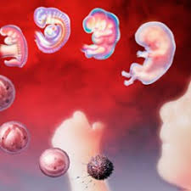

Slide 6
Роль матері та батька у розвитку психіки дитини в пренатальний період.
Важливість ролі матері в розвитку дитини на сьогодні є
беззаперечною, під час пренатального розвитку дитини,
відповідно, вагітності матері, мама і дитина існують
разом не лише фізіологічно, вони утворюють діадичну
єдність.
Природно, що коли мама переживає позитивні
або негативні емоції, то і дитина перебуває в такому
стані. Одним із ключових переживань перинатального
періоду є ставлення батьків до виникнення нового життя.
«Для майбутньої дитини має значення її свідоме й бажане
зачаття у взаємній любові батьків, оскільки в такому
випадку в новому створінні до кінця розкривається і
кристалізується та потенційна і вселюдська любов, яка
втілена – відбита в батьках».

Slide 7
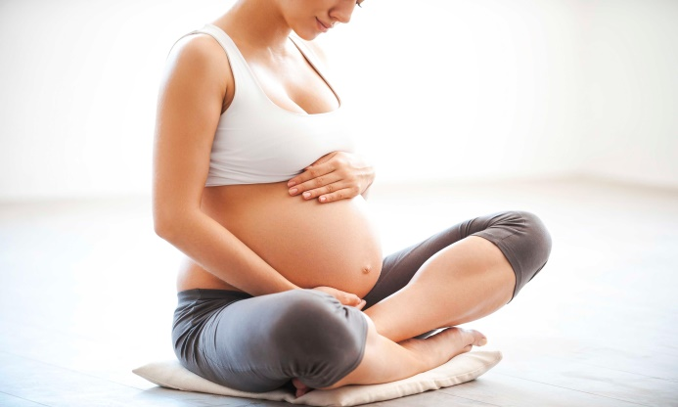
Ні в один період життя психосоматика не грає такої суттєвої ролі,як під час вагітності. Урівноважений, оптимістичний настрій жінки значно полегшує перебіг
вагітності. Головна умова спокійного стану – це бажання жінки мати дитину. Невід`ємне право кожної дитиниправо
бути бажаним . На сьогодні є достатньо доказів того, що бажані та небажані діти відрізняються. Так,
бажані діти народжуються з більш високою масою тіла, рідше хворіють, мають кращі характеристики психомоторного розвитку та більш високий базовий психічний потенціал.
Таким чином, всі переживання, почуття,думки матері впливають на ненароджену дитину на
клітинному рівні. Доведено, що психоемоційний стан жінок впливає на перебіг вагітності, на процес пологів, на післяпологовий період та визначає особливості розвитку дитини.

Slide 8
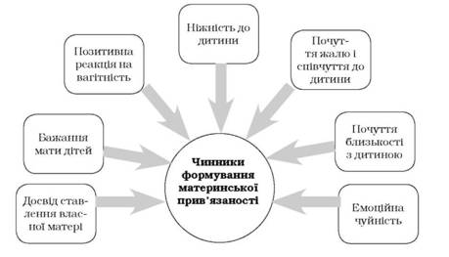
Вплив емоційного стресу матері на плід, вказує, що при негативному переживанні в кров матері виділяються гормони стурбованості, що досягають і плоду. Оскільки у дитини ще не розвинена система нейтралізації цих гормонів, то вони накопичуються в організмі та навколоплідній рідині. Відповідно, плід теж починає переживати стурбованість, стрес. Одночасно дитина переживає ще й дефіцит кисню через звуження кровоносних судин внаслідок дії гормонів стресу, що сприяє накопиченню пренатальних порушень.

Slide 9
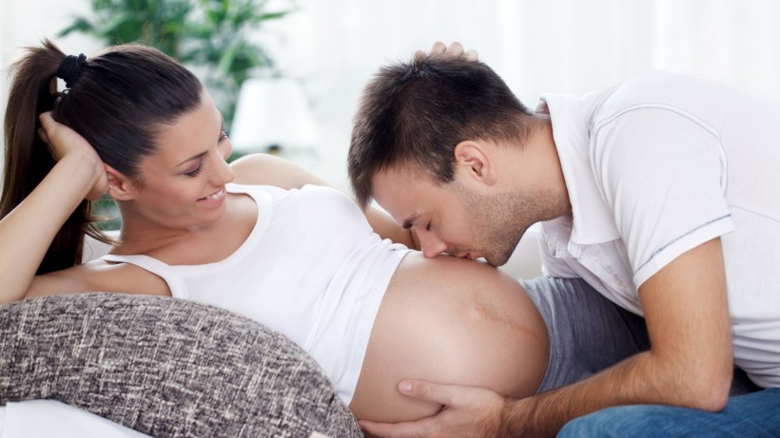
Очікування дитини є свідченням певних змін у житті майбутніх батьків, необхідності опанування ними нових ролей і стосунків. Ці важливі життєві зміни часто супроводжуються стресом і вимагають інтенсивного та цілеспрямованого спілкування у процесі спільного розв'язання багатьох проблем. Пристосування до ролі батьків є основним завданням розвитку особистості в період дорослості, що особливо складно дається при появі першої дитини. Майбутнім батькам необхідно змінити соціальний і економічний уклад свого життя, а нерідко переглянути і скоригувати існуючі стосунки. На процес переходу до батьківства відчутно впливають типові для культури конкретної сім'ї установки стосовно вагітності, народження і виховання дитини.

Slide 10
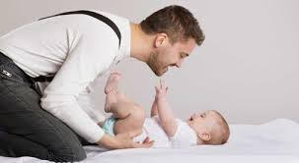
Активна участь батька у підготовці до родів зменшує кількість ускладнень під час них, знижує сприйнятливість дитини до стресів. Стосунки, які формуються не в діаді “мати — дитина”, а в тріаді “батько — мати — дитина”, сприяють тому, що новонароджений росте доброзичливим, веселим. Сформовані ще до народження його добрі стосунки з батьком зберігаються і надалі. Тому, очікуючи народження дитини, мати і батько повинні прагнути, наскільки це можливо, познайомитися з нею, впливаючи на її органи чуттів, намагаючись налагодити зворотний зв'язок.

Slide 11
Взаємозв’язок матері з дитиною в пренатальному періоді розвитку.
Мати є посередником між зовнішнім світом і плодом. Людська істота, що формується усередині матки, не сприймає навколишню мати середу безпосередньо, проте, воно безперервно уловлює відчуття, почуття і думки, які викликає у матері навколишній світ. Ця істота реєструє, запам'ятовує перші відомості, здатні певним чином фарбувати майбутню особистість, у тканинах клітин, в органічній пам'яті і на рівні зароджується психіки.

Slide 12
Емоції дітей схожі з переважаючими емоційними станами їхніх матерів у період вагітності. Для цього використовувався спеціально розроблений опитувальник, в якому були відображені психічні стани матері в період вагітності. Для з'ясування домінуючих емоційних станів дитини проводилася бесіда з матір'ю. Обробивши отримані дані, за допомогою математичної статистики, Соколова О.А. виявила існування достовірного зв'язку між цими двома параметрами. Таким чином, загально залежність між емоційними станами матері в період вагітності і домінуючими емоційними станами дитини була підтверджена.
Також виявилося, що дитині передавалися зміст і характер емоційних станів матері. Було з'ясовано, що з найбільшою імовірністю від матері дитині передаються такі емоційні стани як страх, агресія і плаксивість.

Slide 13
Під час перинатального періоду розвитку дитина живе практично «одним життям» з матір'ю. Сьогодні доведено, що при стресі гормони надниркових залоз матері викидають у кров катехоламіни (гормони стресу), а під час позитивних емоцій (радості, заспокоєння), гіпоталамічні структури виробляють ендорфіни (гормони радості), які, проникаючи через плацентарний бар'єр, безпосередньо впливають на плід. Отже, мати і дитина являють собою єдиний організм, і кожен з них в рівній мірі страждає від несприятливого впливу зовнішнього світу, яке записується в довготривалій пам'яті, надаючи вплив на все подальше життя дитини. Позитивні материнські емоції викликають посилення росту плода, спокій і зростання рівня сенсорного сприйняття плоду.

Slide 14
Однак на нормальний фізичний і психічний розвиток плода впливають не тільки материнські емоції, але і різні зовнішні чинники, у тому числі речовини, застосовувані в побуті.
Наприклад, регулярне вживання алкоголю в надмірних кількостях хоча б за рік до вагітності, може призвести до затримки розумового розвитку плоду, недорозвиненості вроджених рефлексів, розвитку пороку серця та нирок і багатьом іншим важким, а часом і невиліковних захворювань .
Куріння більш безневинно, але може привести до порушень в розвитку тканин нервової системи та головного мозку.
Таким чином, виходячи з усього вищевикладеного, можна зробити висновок про те, що на розвиток плоду, формування його психіки та емоційного стану в дорослому житті дуже впливає емоційний і фізичне здоров'я матері під час вагітності, а також спосіб життя вагітної жінки.

Slide 15
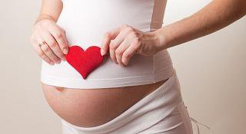
Культурні традиції оформлення зачаття і періоду вагітності.
Здавна період вагітності пов'язували з численними забобонами та прикметами та традиціями. Так і сьогодні багато дівчат та жінок дотримуються всіх цих традицій і вірять, що це лише на краще.
Передродові обряди покликані сприяти нормальному протіканню вагітності та доброму самопочуттю жінки. Вони стосуються дуже делікатних справ — чекання родів і появи нового члена сім'ї, а тому насичені обереговими діями та повір'ями. І що характерно, усіх можливих загальноприйнятих в народі «норм поведінки» намагаються дотримуватися навіть ті вагітні жінки та їх рідні, які до того не відрізнялися особливою вірою у всілякі забобони.

Slide 16
У народі склалася ціла система табуацій, які нібито оберігають жінку. Породіллі, наприклад, небажано дивитися на змій, зустрічатися з каліками, сліпими та хворими. Колись жінка нерідко підперезувалася широким вовняним поясом, що слугував за оберіг, а гуцулки взагалі натягали чоловічі штани, щоб відволікати увагу злих сил. Узагалі вважалося: чим менше людей знають про вагітність жінки, тим легше пройдуть роди.
Сьогодні породіллю насамперед оберігають від усяких несподіванок та неприємностей.

Slide 17
Для продовження роду, одруження молодих славян повинна відбуватися по їхньому взаємному згоді і з благословенням своїх батьків по давніх ритуалах. Нельзя було поєднувати родичів вплоть до дев'яти колін, як по материнській лінії, так і по лінії батька. Не було б брати у жінок чорношкірих брест, так як у цього виду людства надто великі генетичні відмінності з славянами і як заметили наші адики, такі браки приводили до поступового зродження роду (не зря діти з таких поширених браків у нас у народі називають мулатами, адже мул не має потомства).
Здорове чадо може бути зачате тільки в «чистому» лоні матері, що не має енергетичних відбитків чужих чоловіків (тобто мати повинна бути не гулящої). Зараз для Любові відвели ніч, як для крадіжки, грабежу та інших непристойних справ. Раніше Любов'ю займалися днем, поки сонце стоїть, молоді повинні займатися Чистим зачаття. Для сприятливого зачаття в домашніх умовах жінка проводила невеликий ритуал: треба зачерпнути води, правим коліном ступити на поріг, який символізує кордон світів, і вимовити змову: «Матушка Богиня Джива! Сама зліт, і лоно моє благослови та посильніков в нього пішли: синка, як соколика, а дочку, як ластушку »потім випити воду і її залишками омити своє лоно.

Slide 18
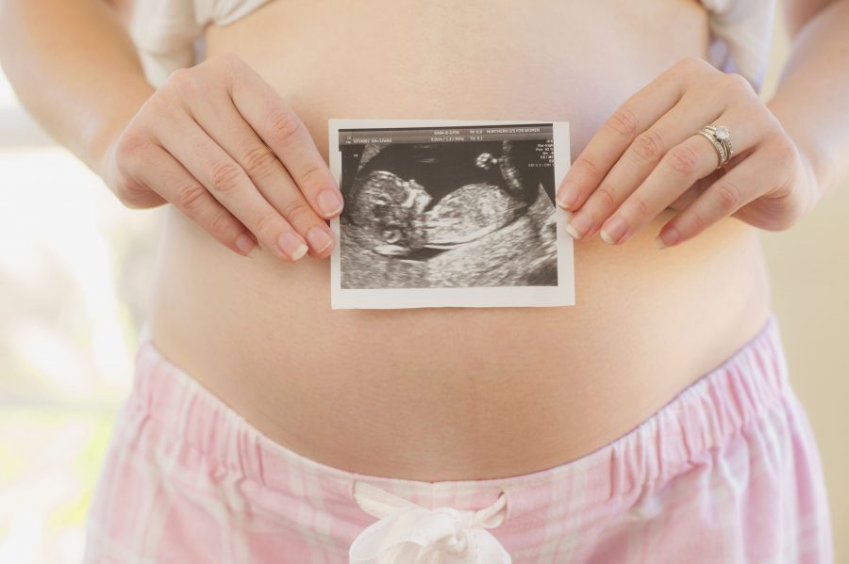
Аси-Арійці давно знали, що за допомогою енергоінформаційних впливів (тільки в певний час) підлогу зародка може бути змінений. Для цього волхвом проводився спеціальний обряд, коли формування плоду підходило до стадії виявлення статі. У Ведах приводяться обряди, виконувані батьком і матір'ю з метою дати плоду в матці бажаний підлогу. А тепер кілька правил для вагітної:
1.Вагітній перед пологами не можна стригти волосся. Вважалося, що саме в волоссі прихована життєва сила людини не дарма їх називали «патли», тобто вони пов'язували людини з космосом. З волоссям пов'язано велике число заборон, їх не можна, вичесавши, кидати на вітер. Розлучитися з волоссям - зменшити свої життєві сили, укоротити своє життя або, найменше, позбавити себе достатку. У деяких місцях на Русі вважається, що якщо дитину до семирічного віку стрижуть, то йому «розум вистригають». Волосся сприймалися як частина людини, здатна його «замістити». Тобто, маючи при собі чиєсь волосся, можна впливати на цю людину. Тому не рекомендується стрижені волосся залишати на увазі.

Slide 19
2.Вагітній не можна дивитися на страшних звірів, виродків, на жахи. Ця прикмета має під собою всі підстави. Те, до чого народ прийшов шляхом багатовікових спостережень, зараз доведено медициною. Дійсно, перебуваючи ще в материнській утробі, дитина чуйно реагує на звуки, світло, на емоційний стан матері.
3.Вагітна не повинна нічого шити, різати і латати. Як бачимо, мова йде про гострі предмети - ножі, ножицях, голці. Якщо вагітна вколеться або поранить себе, вона, природно, випробує почуття переляку і страху, а це позначається на стані дитини.
4.Вагітна не повинна сидіти на порозі. В першу чергу це пов'язано з тими магічними властивостями, які приписуються порогу як кордоні між двома світами - зовнішнім, чужим, і внутрішнім, домашнім, своїм. Але, по суті, за цим проглядається турбота про здоров'я майбутньої матері, бо, по-перше, сидіти на порозі - далеко не найзручніша поза для вагітної, а іноді і просто небезпечна, і, по-друге, поріг - місце протягів, які зовсім ні до чого жінці в такому стані.
5.Не можна вагітній через вікно перелазити: пологи важкими будуть. Через вікно або отвір яке розбиралася в стіні, за старим звичаєм з дому виносили померлих злих чорних чаклунів, щоб вони не запам'ятовували дороги назад через двері і не були потім для здійснення своїх злодіянь. Так до речі, був похований князь Володимир Красне Сонечко, вогнем і мечем хрестив Русь і приніс цим багато горя слов'янам.

Slide 20
Пологи зазвичай проходили в лазні і народжували в воду. Запрошували повивальну бабку (у Пермяков вона звалася йог-баба або ще бабатчісь, тобто та, яка допомагає жінці обабився, адже «баба» це на давньослов'янське мовою «врата Междумірья», які відкриває рожаница даючи життя новій людині). Її закликали нерідко перед пологами, але чаші після пологів для здійснення обрядів. Повитуха - це неодмінно літня жінка, у якої були свої діти. Перевага віддавалася шановним вдовам і взагалі тим жінкам, які вели бездоганну моральну життя і вміли лікувати змовами. Для полегшення пологів породіллі розплітали коси, все вузлики на одязі розв'язували і двері все відмикали.
Важко жінка, що народжує також повинна була ходити через пороги (символ кордону світів) взад і вперед. Вважалося, що вузол зав'язує дитині вихід в світ. Можливо, ця прикмета сягає своїм корінням в давню старовину, коли на Русі існувало вузликове письмо, - їм користувалися волхви і билин, вив'язуючи нитки в свого роду ієрогліфи (звідси старовинні вирази: «плетіння словес», «наплів сім мішків гречаної вовни»). Таким чином, вузол міг позначати будь-якої словесний знак.

Slide 21
Погляди на присутність чоловіка при пологах розрізнялися у слов'ян великою різноманітністю. У деяких місцях чоловік не міг бути присутнім при пологах дружини, тому що його присутність порушує принцип здорового розуму: «не місце мужикам там бути, де баби свої справи роблять». В інших місцях його присутність вважалося байдужим. Були також і такі місця, де присутність чоловіка при пологах було обов'язковим, так як своєю присутністю він брав частина мук жінки на себе. Вважалося дуже корисним, щоб для прискорення пологів, батько переступив через породіллю.
Вважалося що той, хто народиться в молодика, буде жити довго і щасливо. Вплив місяця як на моря і океани (припливи і відливи), так і на тіло людини, переважно складається з рідини істотно. «На зростаючій місяці» матері легше народжувати, дитині - з'являтися на світло. Повнота ж місяця трактується як повнота життя (довголіття) і багатство.

Slide 22
Щоб дитину не зурочили, його треба помити у воді, забеленной молоком матері. Забеленного молоком вода не тільки корисна для шкіри, але і створює енергетичний бар'єр, що допомагає вберегти дитину від пристріту, нехай навіть і мимовільного. Обмиваючи немовляти скажуть: «Вода - в земь, Дитя - в зростання!». Коли вимиють дитини, кажуть: «Чисто політиці на плече, здоров'я, баса і краса в тілеса».
Так само після першої лазні, щоб у немовляти не було грижи мати робить ритуал «загризанія»: «Сама пику, сама ношу, сама загризає, у немовляти все борошна знімаю. Нині і повсякчас, і на віки вічні ». Три рази сказати. Все суставчікі погризти тихесенько, натискаючи губами.
Новонародженого одразу треба було на вивернутий кожух покласти - тоді багатим буде. Це пов'язано з шануванням Бога Велеса - Волоса, який був відповідальний за багатство, а також був покровителем звірів.

Slide 23
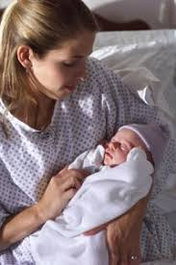
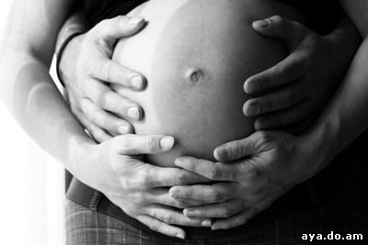
Практичне заняття 2. Розвиток психіки дитини в перинатальному періоді.

Slide 24
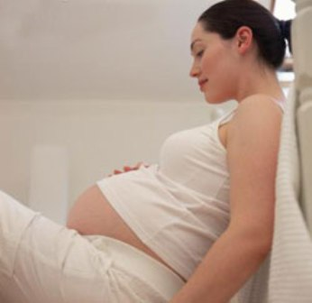
Особливості перинатального періоду розвитку і його періодизація(передпологовий період, пологи, післяпологовий період).
Починаючи з 36 – 37 тижня вагітності починається допологовий період. З цього часу дитина може з’явитися на світ в будь-який день і у майбутньої мами з’являється безліч страхів і переживань, які пов’язані з майбутніми пологами.
Але у жінки, яка підготовлена до пологів. таких страхів менше, ніж у жінки, яка не готувалася належним чином.

Slide 25
Що ж таке передпологовий період і що необхідно зробити в цей час?
Передпологовий період – це останній місяць беремнности. У цей час плід вже повністю сформувався і готовий до того, щоб вийти на світло, а жіночий організм налаштовується на пологи.
З 36 тижня вагітності потрібно пройти повну санацію пологових шляхів для того, щоб очистити їх від патогенної мікрофлори і забезпечити чистоту під час пологів. При санації видаляють патогенну мікрофлору і “насаджують” нормальну. Зазвичай передпологовій санація займає три тижні. Для кожної вагітної жінки метод санації підбирається індивідуально лікарем, який веде вагітність.

Slide 26
Раз у тиждень жінка повинна відвідувати свого лікаря. На прийомі лікар вимірює величину матки, прослуховування серцебиття плоду і визначає його положення. Також обов’язково регулярне зважування і вимірювання артеріального тиску.
За всю вагітність нормальна надбавка ваги складає від дев’яти до тринадцяти кілограмів. В останні два тижні може спостерігатися невелике зниження ваги, до двох кілограм і це нормально, так як в цей період організм втрачає багато рідини.

Slide 27
Перед відвідуванням лікаря жінка обов’язково здає аналіз сечі на наявність цукру і білка. У передпологовій період жінка повинна ще раз зробити узд, а також пройти обстеження у всіх спеціалістів.
Крім усього перерахованого вище передпологовий період включає в себе строгу дієту. Приблизно з 36 тижня вагітності з раціону вагітної жінки бажано виключити тваринний білок. Це молоко, масло, м’ясо, яйця і риба. Основу раціону в цей період повинні становити каші на воді, рослинна їжа, кисломолочні продукти, свіжі соки, печені овочі і мінеральна вода. Можна використовувати трав’яні чаї, але спочатку потрібно порадитися з лікарем.
Безпосередньо перед пологами, жінкам, у яких існує ризик повільного розкриття шийки матки, можуть бути призначені такі препарати, як но – шпа і свічки з беладони. До цій групі жінок ставляться ті, у кого було припікання ерозії шийки матки, пізні первородящі та ін
Перед пологами потрібно визначитися з вибором пологового будинку і знайти лікаря, який прийматиме пологи. Якщо народжувати вирішено в найближчому пологовому будинку, то слід заздалегідь дізнатися, чи не закривається він на планову мийку в той час, коли передбачаються пологи.

Slide 30
Пологи
Пологи - один з найбільш хвилюючих моментів для будь-якої жінки. Причому не важливо, які вони за рахунком. Майбутні мами завжди заздалегідь замислюються про майбутню подію, переживають, як пройде перша зустріч з новонародженим і, звичайно, цікавляться, що саме буде відбуватися від початку переймів до появи на світ немовляти.

Slide 31
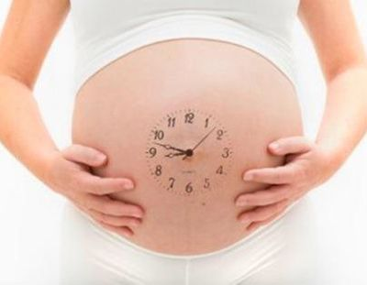
Пологи по годинах
У перебігу пологів виділяють три періоди. Спочатку відбувається розкриття шийки матки за рахунок регулярних маткових скорочень – перейм. Цей період при перших пологах триває приблизно 10-11 годин, а при наступних - 6-8 годин.
Другий період - вигнання плоду, або народження дитини (у первісток він триває приблизно 1-2 години, у тих, хто народжує повторно, - від 5-10 хвилин до 1 години). Третій період - послідовий, коли відбувається відділення і народження посліду (плаценти та плодових оболонок). Його протяжність становить у середньому 30 хвилин. Зазвичай в тих, хто народжує вперше, пологи тривають 12-16 годин, у тих, хто народжує вдруге чи втретє - 8-10 годин.

Slide 32
Перший період пологів
Перший період пологів починається з перейм - регулярних скорочень матки, які призводять до повного розкриття її шийки. Сама перейма триває кілька секунд, під час яких матка напружується і жінка відчуває, що живіт стає дуже твердим; після цього матка розслабляється. Перші перейми можуть залишитися непоміченими через те, що вони практично безболісні. У міру розвитку регулярної родової діяльності перейми посилюються, супроводжуються болями внизу живота і / або в попереку. Розкриттю шийки матки часто супроводжують рясні слизові виділення, які можуть бути забарвлені кров'ю.
Якщо скорочення матки стали регулярними, а їх частота і інтенсивність постійно зростають, то це самий вірний ознака початку пологів. Ці початкові перейми зазвичай (хоча й не завжди) короткі і несильні, тривають від 30 до 40 секунд, з інтервалом 15-20 хвилин. Правда, іноді пологи, навпаки, починаються з частих і досить сильних скорочень матки.

Slide 33
До кінця першого періоду перейми зазвичай дуже інтенсивні і тривають по 90-120 секунд з інтервалом всього в 2-3 хвилини. Незабаром відпочинок між переймами стає таким коротким, що жінка вже не встигає підготуватися до наступної перейми.
Ці скорочення обов'язково повинні бути регулярними та інтенсивними. Якість перейм (інтенсивність, тривалість) оцінюється за допомогою спеціальних приладів - КТГ-моніторів, які крім показників родової діяльності реєструють і частоту серцевих скорочень плоду. Ефективність скорочень оцінюється по динаміці розкриття шийки матки.
Під час перейм багато жінок відчувають біль у нижній частині живота або в поперековому відділі. Але є породіллі, які взагалі не відчувають болю, а тільки відчуття потягування низу живота.
При інтенсивних дуже болючих переймах можливо знеболювання пологів. Найбільш часто застосовується епідуральна анестезія. При цьому біль знімається повністю, а в міру посилення неприємних відчуттів ліки можна додавати через тоненький катетер. При цьому зберігається температурна і тактильна чутливість (на дотику). Епідуральна анестезія іноді необхідна для дбайливого ведення пологів.

Slide 36
Умовно післяпологовий період поділяють на два етапи - ранній і пізній. Такий поділ обумовлено тим, що найбільш серйозні післяпологові ускладнення найчастіше виникають протягом перших 4-х годин після народження дитини. Зокрема, атонічна кровотеча або кровотеча, пов'язана з затримкою в матці залишків плаценти, можуть розвинутися найближчим часом після пологів.

Slide 39
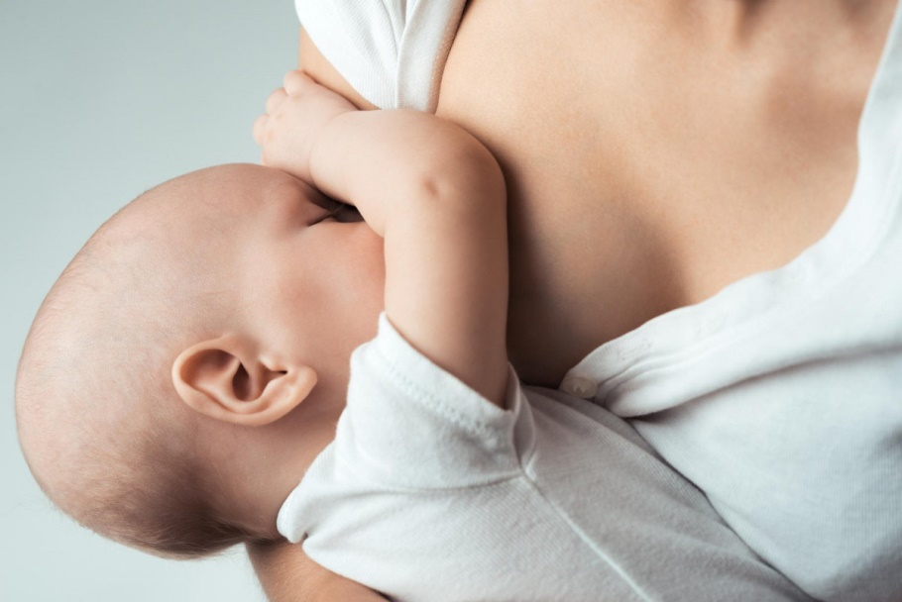

Slide 40
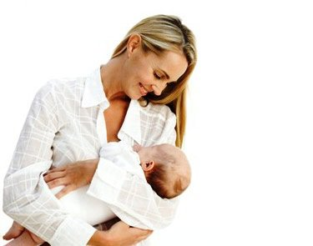

Slide 41
Підготовка до народження.
Що потрібно і чого не потрібно робити, готуючись до народження дитини:
Не варто купувати всі речі відразу - придбайте їх у міру необхідності - наприклад, якщо Ви вирішили купити колиску, то ліжечко знадобиться вашому малюкові тільки тоді, коли колиска стане йому замала.
Якщо ви не знаєте стать дитини, пофарбуйте стіни дитячої в нейтральні тони і додайте аксесуари вже після народження малюка. Але якщо Вам потрібно закінчити облаштування кімнати до народження дитини, ми пропонуємо безліч дитячих колекцій в стилі унісекс, які підійдуть як дівчаткам, так і хлопчикам.
Поцікавтеся у своїх подруг, які вже стали мамами, що з дитячого приладдя їм стало в нагоді найбільше. Але пам'ятайте - те, що підійшло одній матусі, може абсолютно не знадобитися інший. Візьміть на замітку їхні поради, але не забувайте і про здоровий глузд!

Slide 42
Друзі, чиї діти вже виросли, будуть пропонувати Вам свої дитячі ліжечка та аксесуари, але ні в якому разі не беріть старий матрац або старе автокрісло. Завжди купуйте новий матрац для новонародженого, тому що старий, можливо, вже втратив колишні якості. Те ж саме стосується дитячих автокрісел, особливо якщо Вам невідомо, скільки власників було у нього і чи побувало воно в автомобільній аварії (в результаті чого захисні властивості крісла знизилися).
Переконайтеся, що фарба, яку Ви використовуєте для дитячої кімнати Вашої дитини, нетоксична, і гарненько провітріть кімнату, перш ніж «поселити» туди малюка.
Ознайомтеся з літературою про грудне вигодовування ще до того як самі почнете годувати малюка. Годування грудьми - це чудовий спосіб вигодовування дитини, але навчитися цьому не так-то просто. Уточніть у жіночій консультації інформацію про курси підготовки до пологів та майстер-класи з грудного вигодовування, які можна відвідати до народження дитини. Попросіть знайомих годуючих мам показати Вам, як це робиться, перш ніж почнете годувати грудьми самі - це допоможе вам навчитися робити це правильно.
Не плануйте ніяких складних і термінових справ на перші кілька тижнів після пологів. Вам потрібен час, щоб відновитися і звикнути до Вашого малюка. Постарайтеся також обмежити кількість гостей у перші кілька днів - Вам варто побути наодинці з дитиною і краще пізнати один одного.

Slide 43
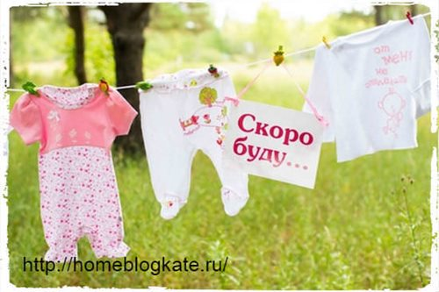
Практичне заняття 3. Підготовка жінок до вагітності та материнства.

Slide 44
Сутність материнського ставлення до вагітності

Slide 46
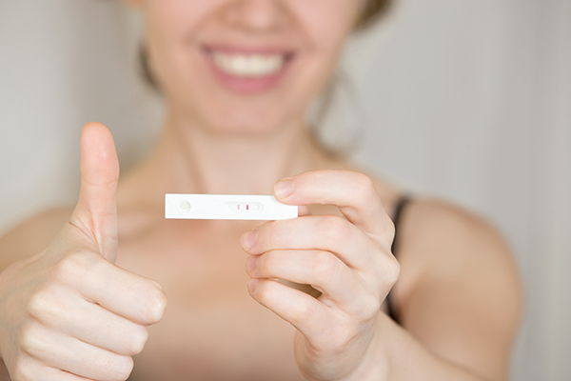

Slide 48
Пренатальне виховання дитини.

Slide 51
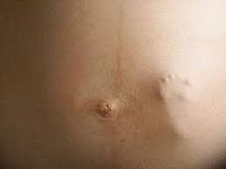
Практичне заняття 4. Програма роботи з формування відповідального ставлення до батьківства у старшекласників.

Slide 55
Програма роботи з формування відповідального ставлення до батьківства у майбутніх батьків.

Slide 58
Дякую за увагу!

